Slide 1

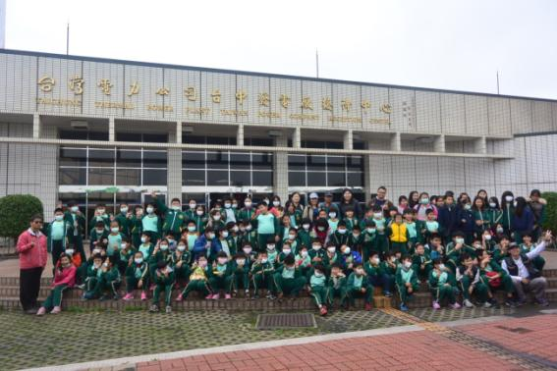
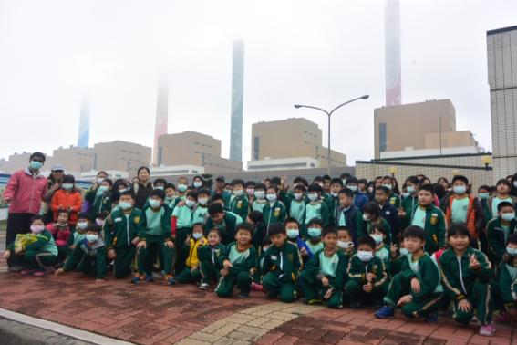
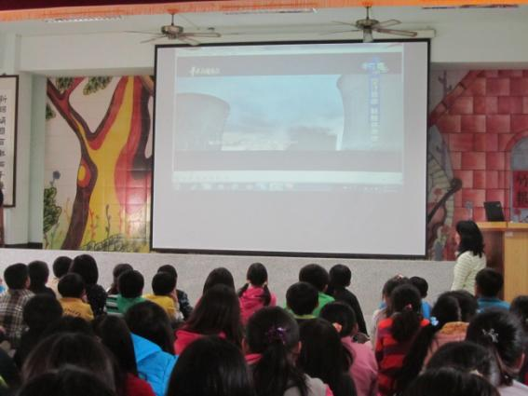
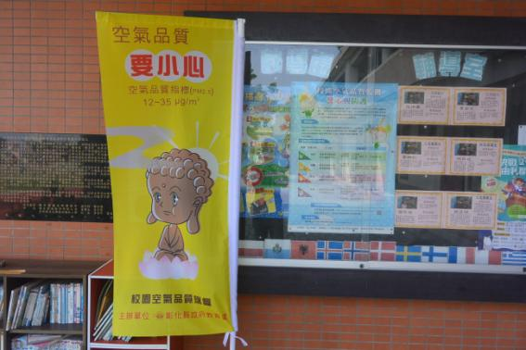
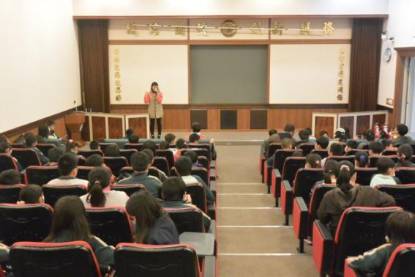
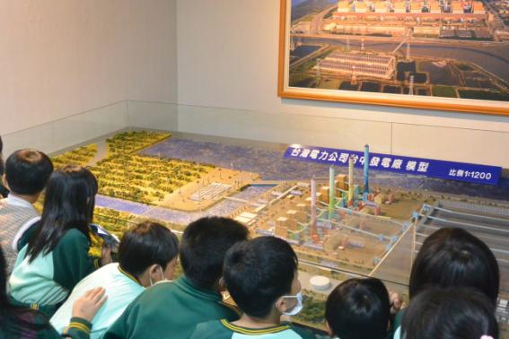
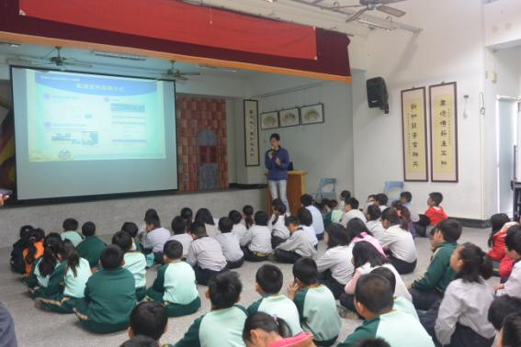
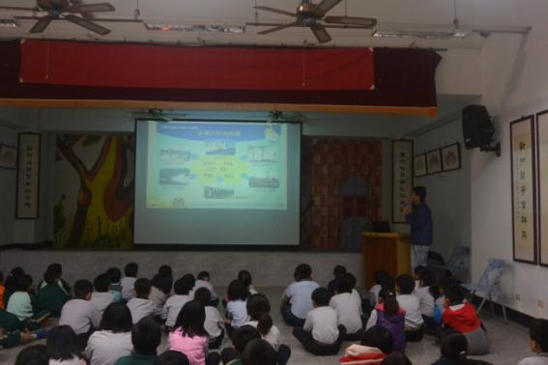
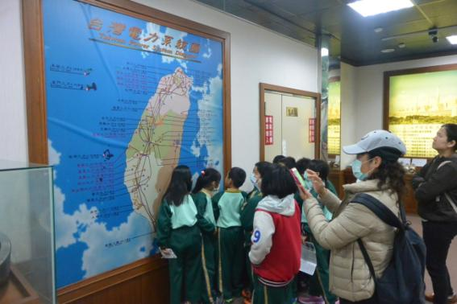
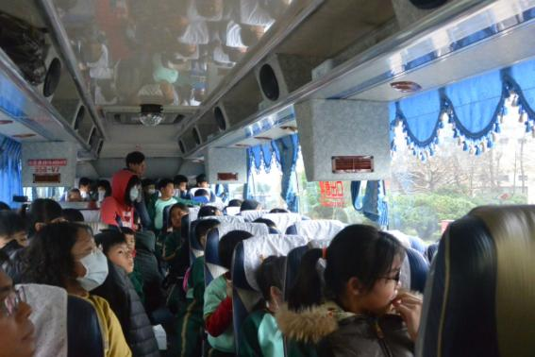
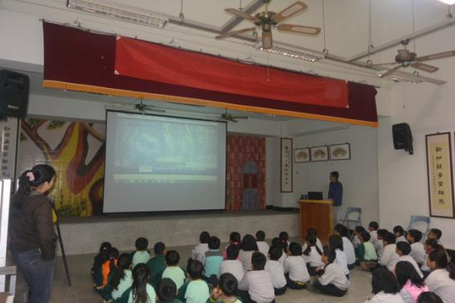
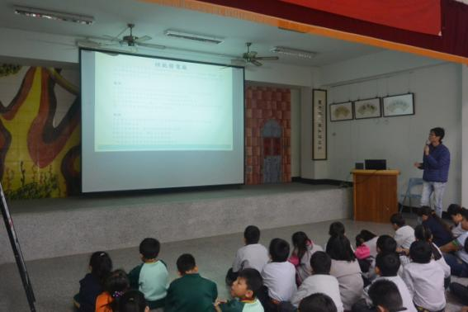
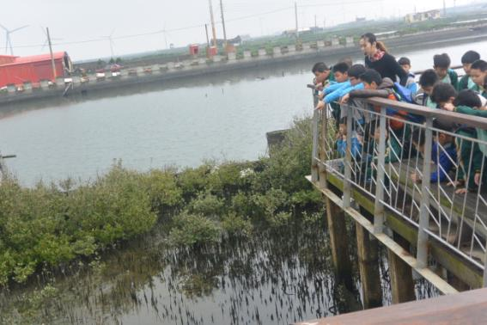
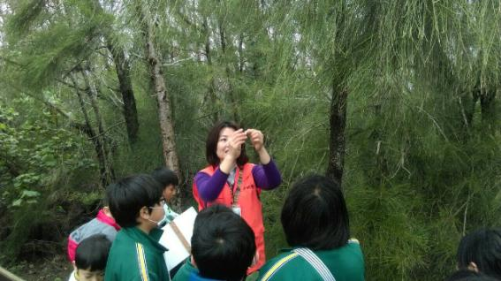
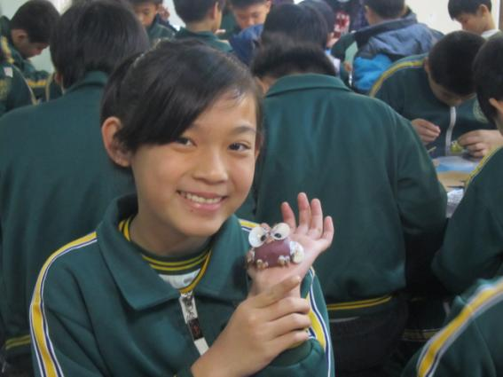
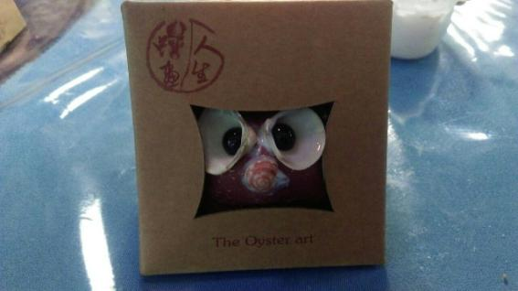
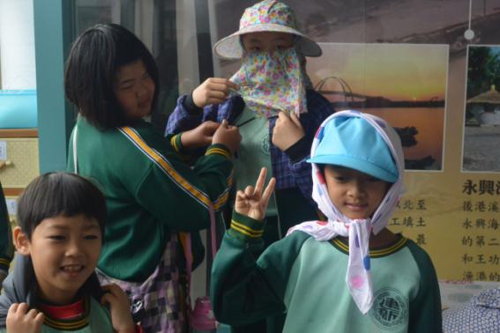
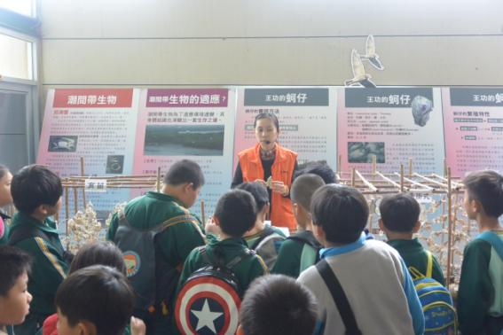
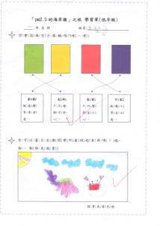
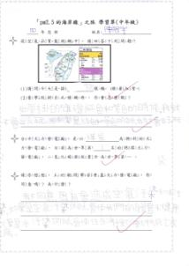
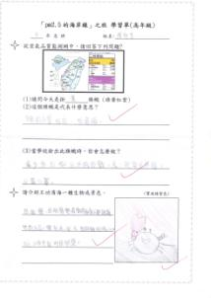
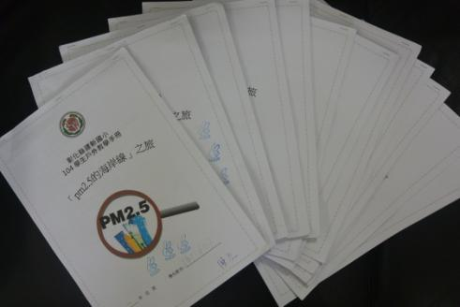
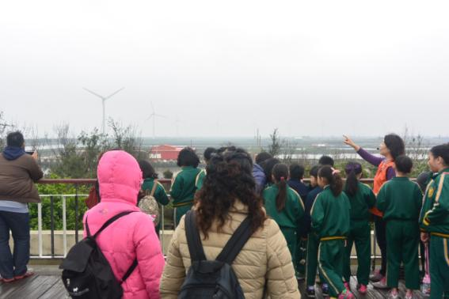
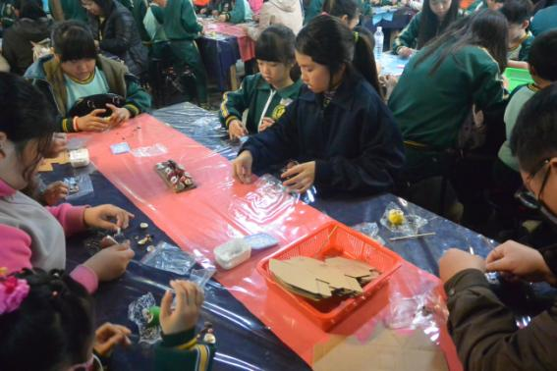
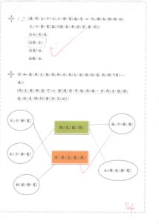
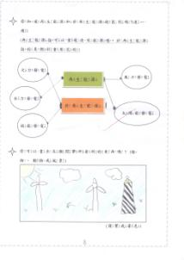
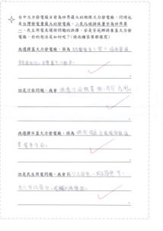
彰化縣芳苑鄉建新國小
PM2.5的海岸線
身處偏鄉地區-建新的學童們，面臨現今日益嚴重空氣汙染及環境汙染的議題，因為沒有真正感受到那樣的環境，而沒有感到害怕或有所作為。
藉由全校性「PM2.5的海岸線」戶外教育計畫，讓師生們真正能明白什麼是霧霾；霧霾是如何產生的；讓師生知道有霧霾這種東西的存在，讓大家開始注意PM2.5，能觀測PM2.5的指數，重視相關問題，保護自已不受霧霾侵害。
參觀火力發電廠
行前教育
全校師生參訪台中火力發電廠。
讓學童實地親身體驗火力發電廠場域。
護理師播放臺灣空氣品質影片及宣導，藉此讓學童體認現今空汙議題的重要性。
學校環保議題宣導，學童能依照空氣品質警示及防護作為進行活動。
播放影片及解說，讓學童更深入了解火力發電廠的構造及用途…等。
藉由模型的解說，初步認識台中火力發電廠。
再次複習空汙警示旗及認識空氣品質監測網。
讓學童認識空氣汙染的來源及空汙會對身體產生的疾病。
認識台灣電力系統圖。
車上園區導覽，讓學童實地體驗。
海岸線生態之旅
藉由播放影片，讓學童初淺認識王功海岸線的生態及景觀。
能源教育教學，認識台灣各種發電的方式。
學習成果
認識彰濱沿海地區河口生態濕地。
王功濱海植物在嚴苛環境中，所呈現不同風貌和特性，展現豐富的生命力。
「貓頭鷹」蚵藝作品。
體驗「小小蚵農與青蚵嫂」，讓學童了解養蚵人家的辛苦。
認識潮間帶生物及王功蚵仔…等。
「PM2.5的海岸線」之旅學習單。
介紹風力發電，王功沿海一帶非常適合發展風力發電。
「貓頭鷹」蚵藝DIY。

